Slide 1
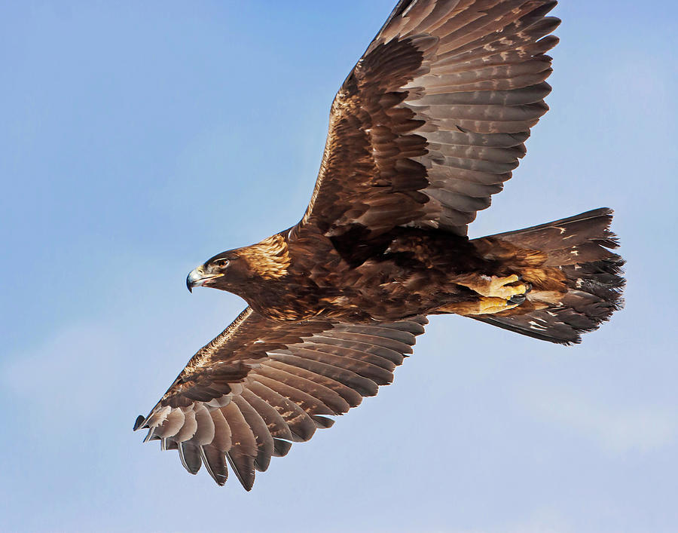
Частное Учреждение Образовательная Организация Школа «Выбор» г. Москвы
Россия от края до края:
БЕРКУТ
УЧЕБНО-ИССЛЕДОВАТЕЛЬСКАЯ РАБОТА
НА ТЕМУ:
Автор работы:
учащаяся 3 класса
Суханова Александра
Научный руководитель:
учитель географии Суровцева Н.А.

Slide 2
Цель работы: привлечение внимания к одной из глобальных проблем на планете - исчезновение животного мира
Гипотеза: беркут самая быстрая птица на планете

Slide 3
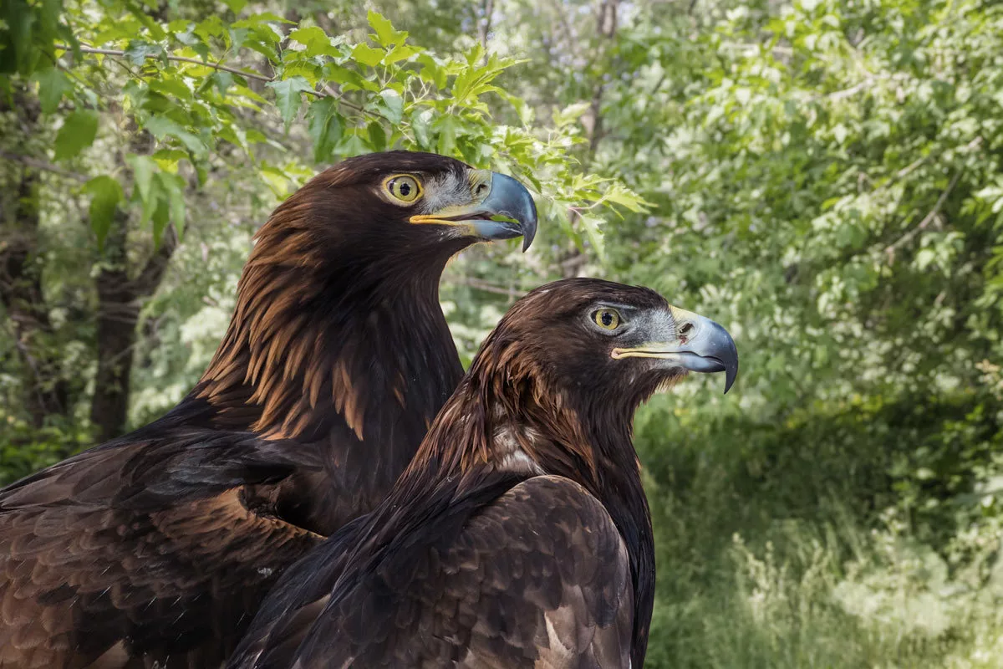
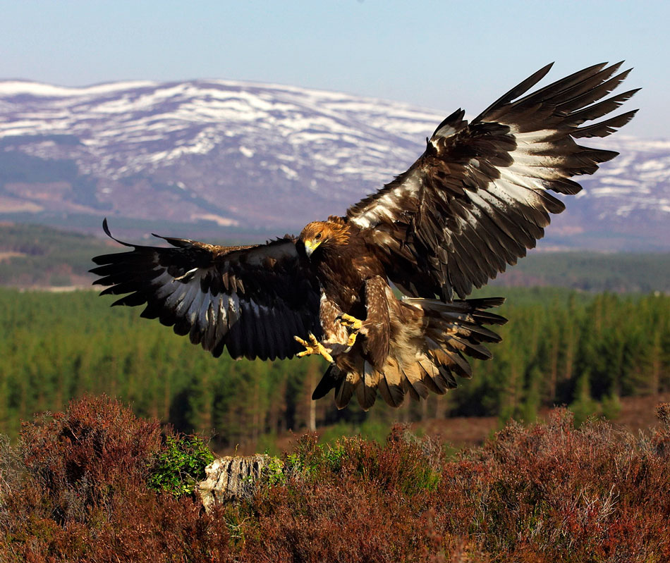
Задачи:
Найти достаточно полную и точную информацию о беркуте.
Охарактеризовать внешний вид, образ жизни и повадки беркута.
Выделить районы распространения птицы.
Собрать информацию о сокращении популяции беркута.
Сделать рекламный буклет «Сохраним природу родной страны».
Сравнить скорость перемещения беркута с другими птицами, а также с самыми быстрыми животными планеты.
Сопоставить названия птиц с названиями
скоростного транспорта и их скоростями.
Составить сборник математических задач с использованием цифровых данных работы.
Подтвердить или опровергнуть выдвинутую гипотезу.
Получить навыки презентации себя и своей работы.

Slide 4
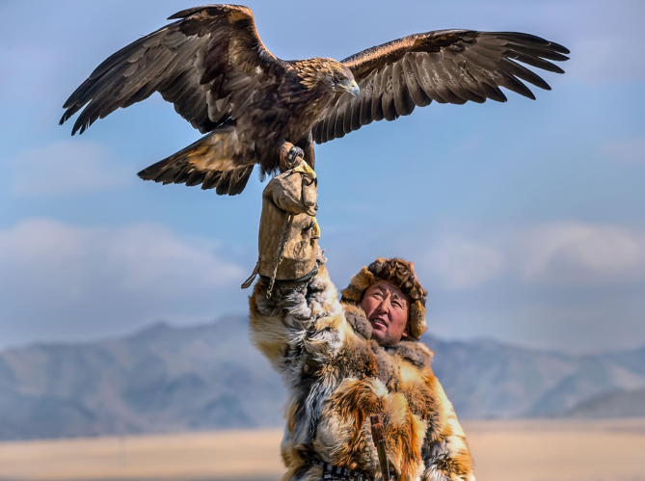
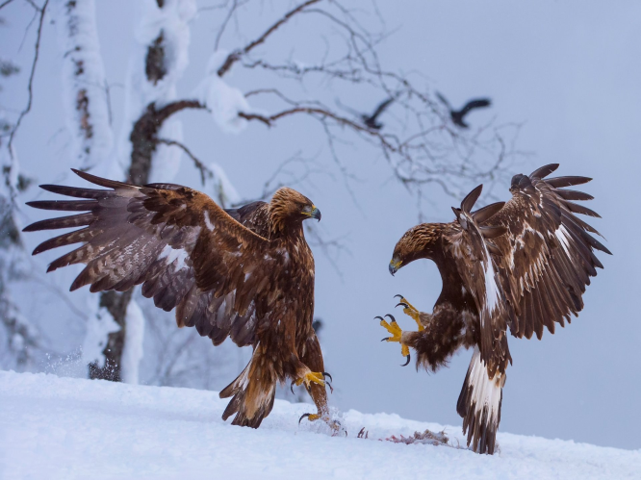
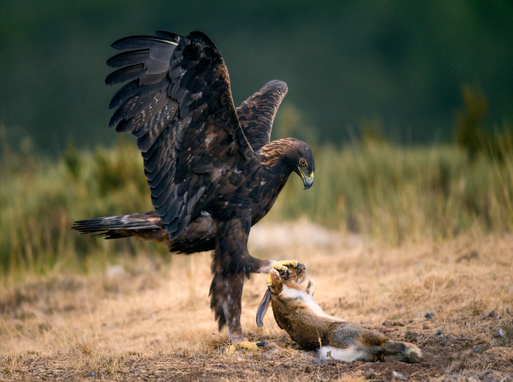
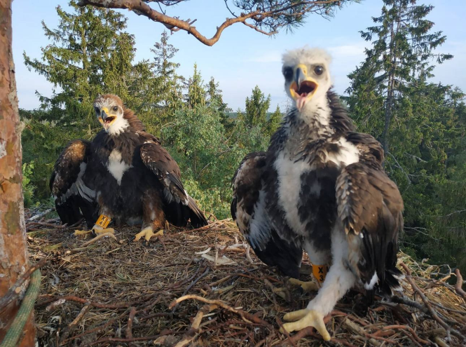
Для того чтобы решить
все поставленные задачи,
мы систематизировали полученные сведения и,
опираясь на найденный материал,
постарались сформулировать
свой взгляд на данную
проблему

Slide 5
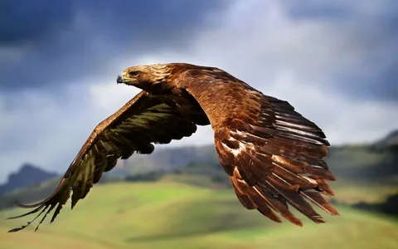
Беркут – птица из семейства ястребиные, отряда орлы
Беркут – огромная птица:
Беркут – хищная птица
длина птицы 80 – 95 см
размах крыльев 80 – 240 см
весит беркут около 3 – 7 кг
самки крупнее самцов
у птицы сильные лапы с большими когтями
мощный крючкообразный клюв
взрослый беркут имеет оперение тёмно-бурого цвета
живут чуть больше 20 лет
Беркут – самый крупный орёл

Slide 6
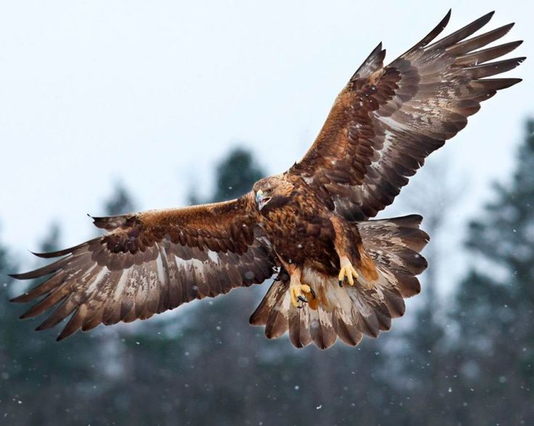
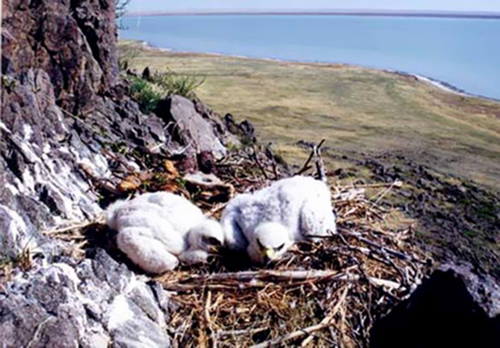
Места обитания беркутов
Распространен в северном полушарии: в основном в горах, реже на равнинах.
В России встречается в горах Кавказа, Алтая и в Саянах.
Беркуты образуют пары на всю жизнь
Размер гнезда: диаметр – 3 м, высота – 2 м.
Сделаны гнезда из сучьев деревьев.
Обычно самка откладывает 2 яйца, которые насиживает 45 дней.
Через 80 дней после рождения птенцы начинают летать.

Slide 7
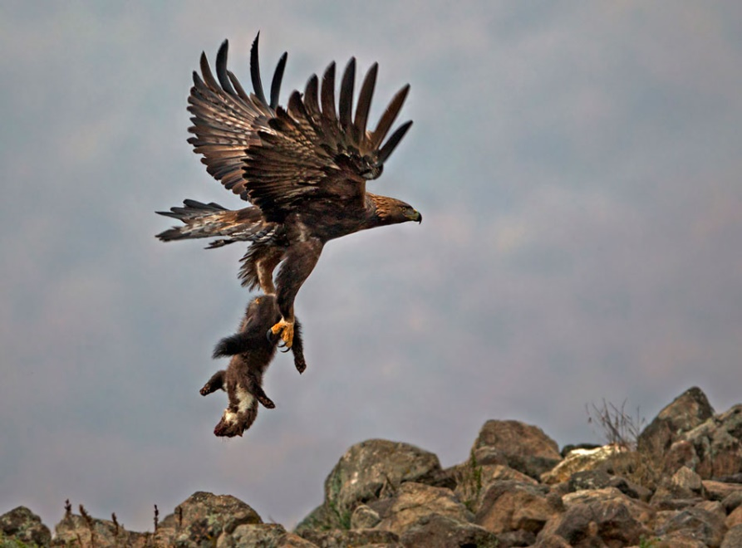
Образ жизни беркутов
Питается зайцами, сусликами, сурками, оленями, косулями, лисицами, мышами и белками.
Иногда беркут поедает падаль.
Беркут – самый быстрый орёл
!!! Интересно знать:
У беркутов острое зрение, поэтому они с высоты 2 км видят бегущего по земле зайца.
С древних времен люди используют беркутов для охоты.

Slide 8
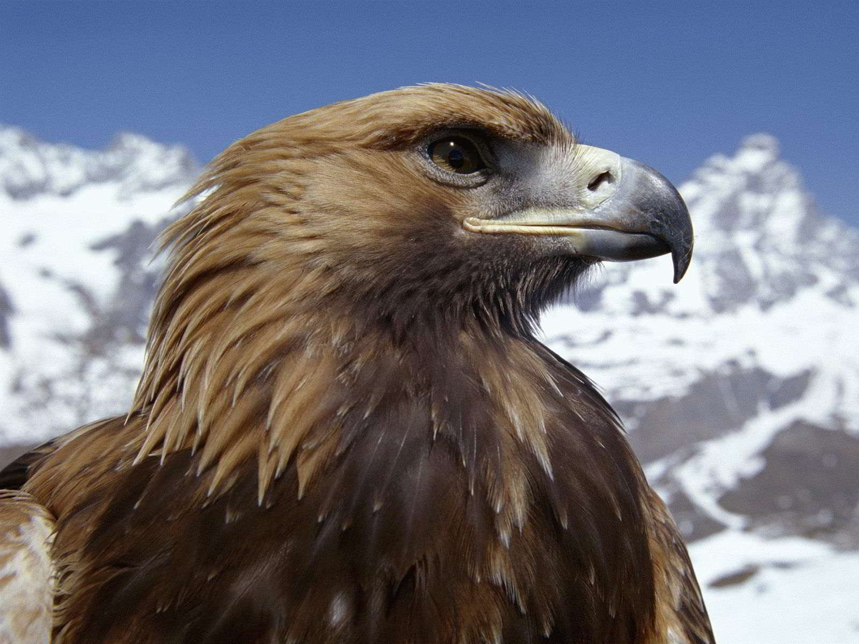
Беркут занесен в Красную книгу
Беркут – это редкая птица
В природе у беркута нет естественных врагов.
Основная угроза для жизни этих хищников – человек!
В 18 – 19 веках беркутов отстреливали, чтобы уберечь от них домашний скот.
В 20 веке беркуты гибли, поедая грызунов, отравленных ядовитыми веществами.
В 21 веке беркутов охраняют и создают заповедники.
Сохраним беркутов для потомков!!!

Slide 9
Исследовательская
часть работы

Slide 10
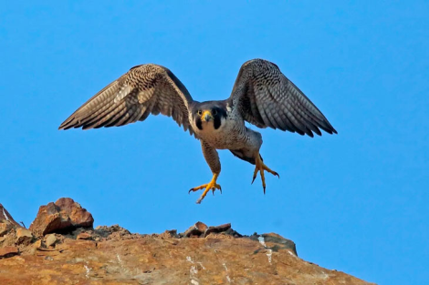
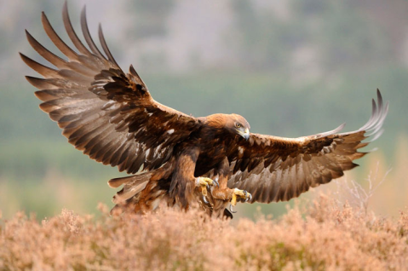
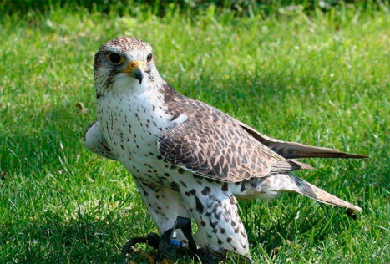
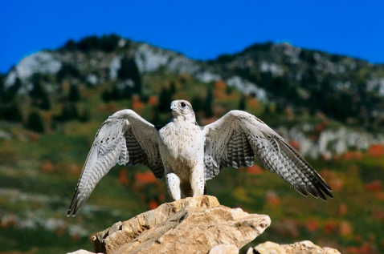
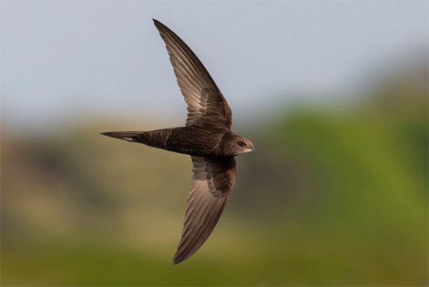
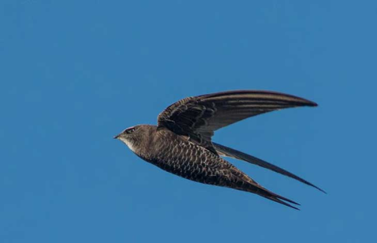
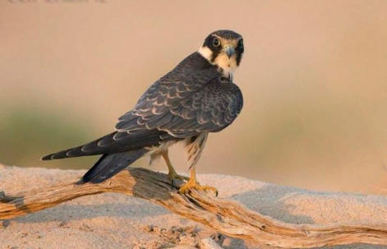
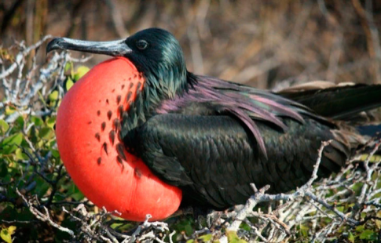
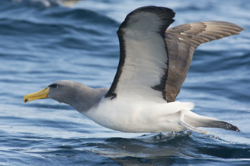
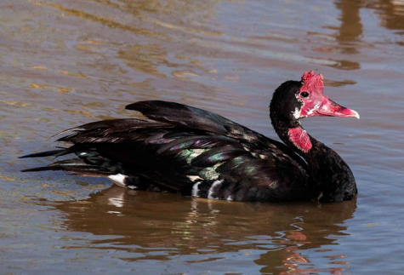
10 самых быстрых птиц
в мире
№п/п | Птицы | Максимальная скорость
1. | Сапсан | 390 км/ч
2. | Беркут | 322 км/ч
3. | Балобан | 320 км/ч
4. | Кречет | 210 км/ч
5. | Иглохвостый стриж | 170 км/ч
6. | Чёрный стриж | 166 км/ч
7. | Чеглок | 160 км/ч
8. | Фрегат | 150 км/ч
9. | Сероголовый альбатрос | 147 км/ч
10. | Обыкновенный шпорцевый гусь | 140 км/ч

Slide 11
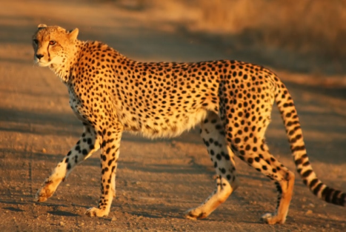
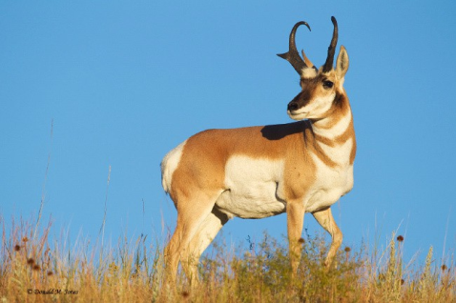
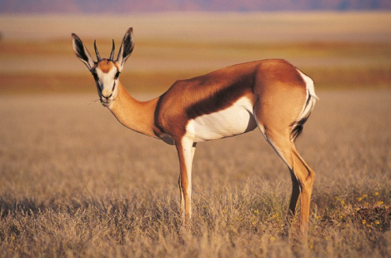
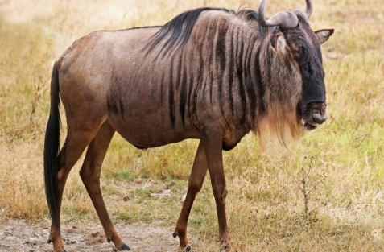
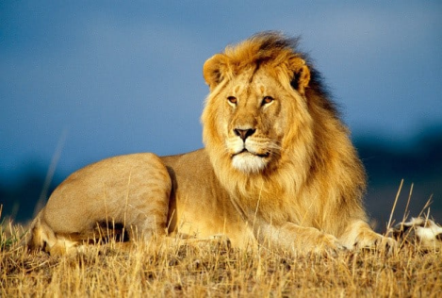
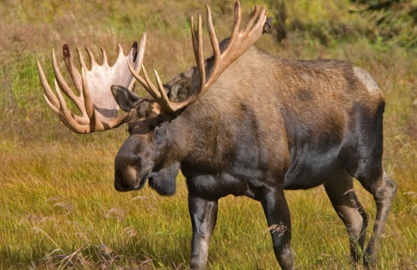
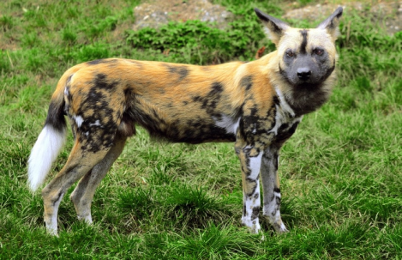
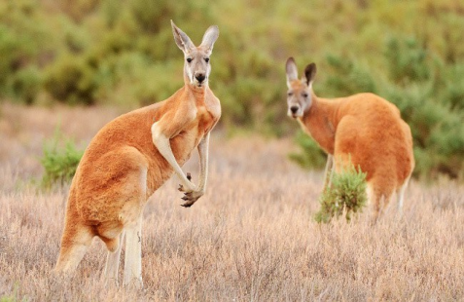
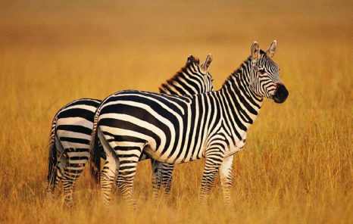
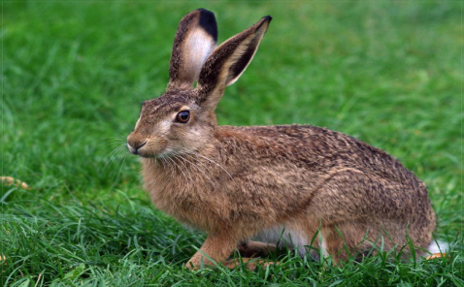
10 самых быстрых сухопутных животных в мире
№п/п | Животные | Максимальная скорость
1. | Гепард | 120 км/ч
2. | Вилорог | 115 км/ч
3. | Газель | 105 км/ч
4. | Антилопа Гну | 90 км/ч
5. | Лев | 80 км/ч
6. | Лось | 73 км/ч
7. | Гиеновидная собака | 72 км/ч
8. | Кенгуру | 71 км/ч
9. | Зебра | 64 км/ч
10. | Заяц-русак | 60 км/ч

Slide 12
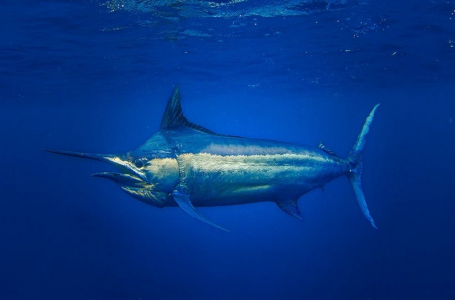
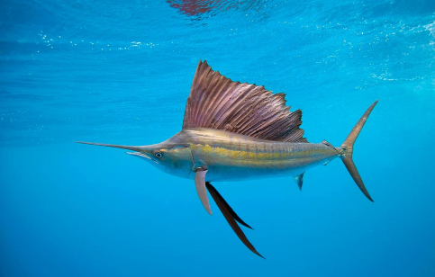
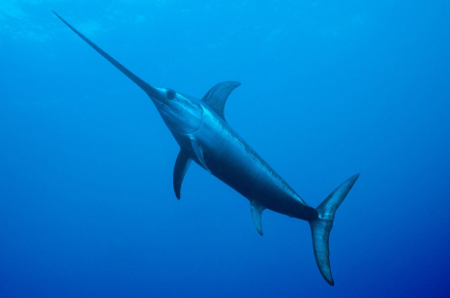
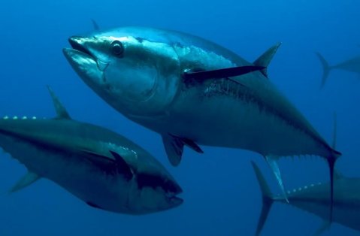
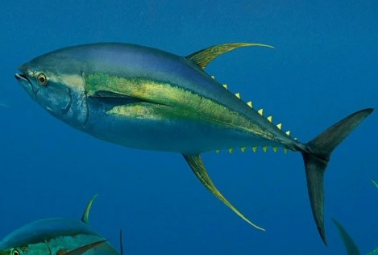
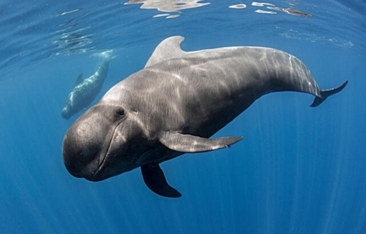
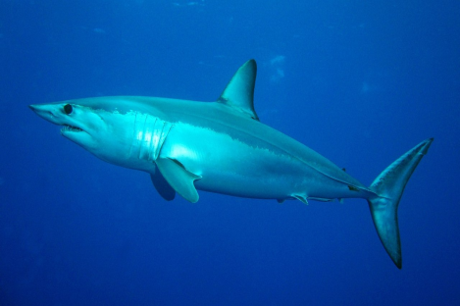
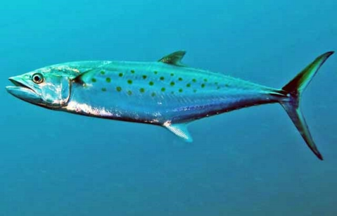
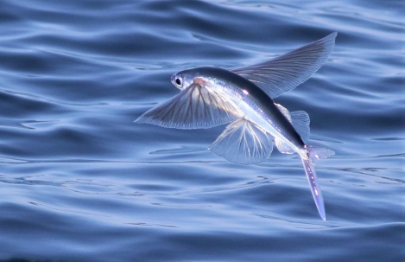
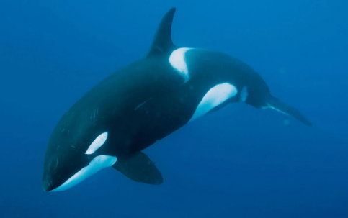
10 самых быстрых животных, обитающих в океане
№п/п | Животные | Максимальная скорость
1. | Черный марлин | 128 км/ч
2. | Парусник | 110 км/ч
3. | Меч-рыба | 100 км/ч
4. | Голубой тунец | 90 км/ч
5. | Желтоперый тунец | 80 км/ч
6. | Гринда | 75 км/ч
7. | Акула-мако | 74 км/ч
8. | Королевская макрель | 65 км/ч
9. | Летучая рыба | 60 км/ч
10. | Косатка | 50 км/ч

Slide 13
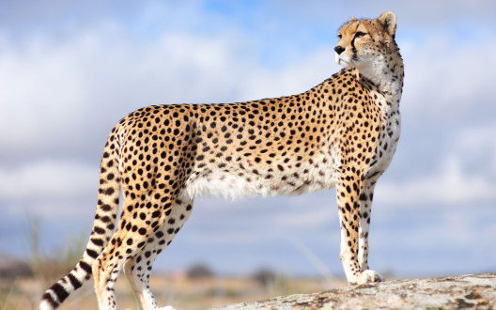
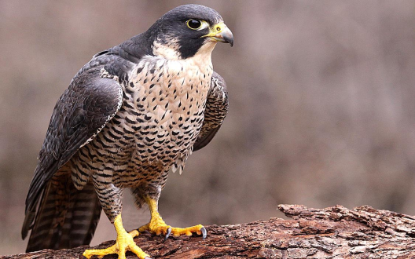
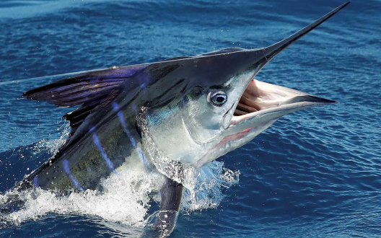
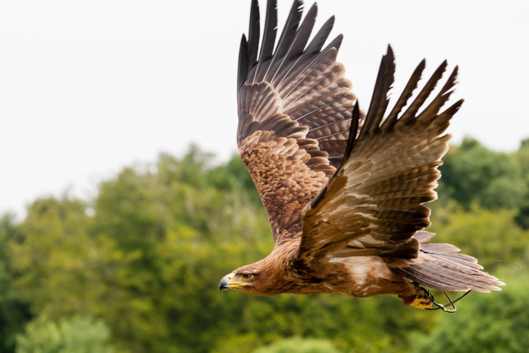
Самые быстрые животные нашей планеты
на земле
гепард – 120 км/ч
в воздухе
сапсан – 390 км/ч
в воде
марлин - 128 км/ч
Беркут может достигать скорости 322 км/ч

Slide 14
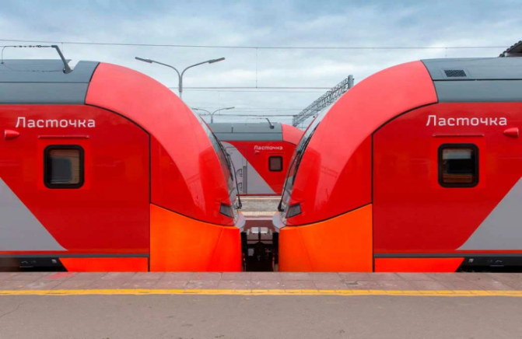
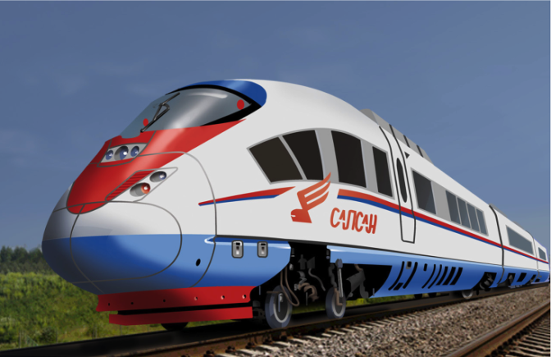
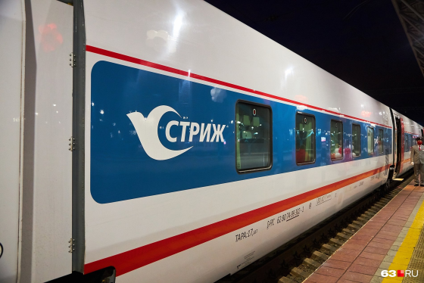
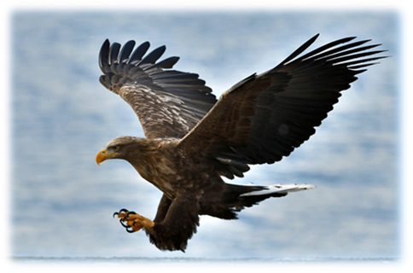
Самые быстрые поезда в России
Сапсан – 250 км/ч
Стриж – 200 км/ч
Ласточка – 160 км/ч
Беркут может достигать скорости 322 км/ч

Slide 15
Практическая часть работы

Slide 16
СБОРНИК МАТЕМАТИЧЕСКИХ ЗАДАЧ:
«ЕСТЕСТВОЗНАНИЕ В ЦИФРАХ»

Slide 17
Часть I: сравни >, <, =
1. Скорость полета птиц:
а) 322 км/ч (беркут) 390 км/ч (сапсан)
б) 322 км/ч (беркут) 160 км/ч (ласточка)
в) 322 км/ч (беркут) 170 км/ч (стриж)
2. Скорость полета беркута и скорость движения самых быстрых поездов России:
а) 322 км/ч (беркут) 250 км/ч (поезд «Сапсан»)
б) 322 км/ч (беркут) 200 км/ч (поезд «Стриж»)
в) 322 км/ч (беркут) 160 км/ч (поезд «Ласточка»)
3. Скорость движения самых быстрых поездов России и скорость полета птиц:
а) 250 км/ч (поезд «Сапсан») 390 км/ч (птица сапсан)
б) 200 км/ч (поезд «Стриж») 170 км/ч (птица стриж)
в) 160 км/ч (поезд «Ласточка») 160 км/ч (птица ласточка)
4. Вес самых быстрых птиц:
7 кг (беркут) 1000 г (сапсан)
5. Продолжительность жизни беркута и продолжительность жизни самых быстрых наземных, водных и воздушных животных:
а) 20 лет (беркут) 7300 дней (гепард)
б) 20 лет (беркут) 4745 дней (черный марлин)
в) 20 лет (беркут) 5475 дней (сапсан)

Slide 18
Часть II: переведи
Максимальный размах крыльев беркута составляет 240 сантиметров. Переведи данную величину в дециметры.
Длина тела беркута составляет 8 дециметров. Переведи данную величину в сантиметры.
Вес беркута 7 килограммов. Переведи данную величину в граммы.
Продолжительность жизни беркута 20 лет. Какова продолжительность жизни беркута в днях?
Высота гнезда беркута 2 метра. Переведи данную величину в сантиметры.
Во время полета беркут способен подниматься на большие высоты – до 4 километров. Переведи данную величину в метры.
У беркутов очень острое зрение. Зайца он видит на расстоянии 2000 метров. Переведи данную величину в километры.
Во время охоты беркут способен переносить в лапах добычу весом до 5000 г. Переведи данную величину в килограммы.

Slide 19
Часть III: реши задачу
Беркут летит со скоростью 322 км/ч, а сапсан со скоростью 390 км/ч. На сколько скорость полета сапсана больше скорости беркута?
Скорость поезда «Сапсан» 250 км/ч, а скорость полета беркута 322 км/ч. На сколько скорость беркута больше скорости самого быстрого поезда «Сапсан»?
Беркут летит со скоростью 322 км/ч, а заяц-русак бежит со скоростью 60 км/ч. Кто преодолеет большее расстояние за 1 час и на сколько километров?
Поезд «Сапсан» выехал из Москвы в Санкт-Петербург. В это же время из Москвы в Санкт-Петербург вылетели птицы беркут и сапсан. Кто раньше всех прибудет в Санкт-Петербург?
Из Москвы в Санкт-Петербург вылетел беркут. Расстояние между городами составляет 700 км. Скорость, с которой летит беркут, 322 км/ч. Беркут летел 2 часа. Сколько километров осталось пролететь беркуту до Санкт-Петербурга?

Slide 20
Решение задач:
Часть I: Сравните скорость движения самых быстрых поездов России и скорость полета птиц:
а) 250 км/ч (поезд «Сапсан») < 390 км/ч (птица сапсан)
б) 200 км/ч (поезд «Стриж») > 170 км/ч (птица стриж)
в) 160 км/ч (поезд «Ласточка») = 160 км/ч (птица ласточка)
Часть II:
Длина тела беркута составляет 8 дециметров.
Переведи данную величину в сантиметры.
8 дм = 80 см
Часть III:
Из Москвы в Санкт-Петербург вылетел беркут. Расстояние между городами составляет 700 км. Скорость, с которой летит беркут, 322 км/ч. Беркут летел 2 часа. Сколько километров осталось пролететь беркуту до Санкт-Петербурга?
322 км/ч * 2 ч = 644 км
700 км – 644 км = 56 км

Slide 21
БУКЛЕТ
РОССИЯ ОТ КРАЯ
ДО КРАЯ:
БЕРКУТ
«Сохраним природу родной страны»

Slide 22
Выводы о проделанной работе
В ходе исследовательской работы было установлено, что беркут занимает 2-ое место среди самых быстрых птиц
Наша гипотеза
не подтвердилась
Однако беркут – самый быстрый среди орлов,
т.к. сапсан – это сокол

Slide 23
Практическое применение
Мы считаем, что результаты наших исследований найдут широчайшее применение на уроках окружающего мира, географии, биологии, математики, а так же на факультативных занятиях
и для подготовки классных часов

Slide 24
Спасибо за внимание!
Ласточка

